Slide 1
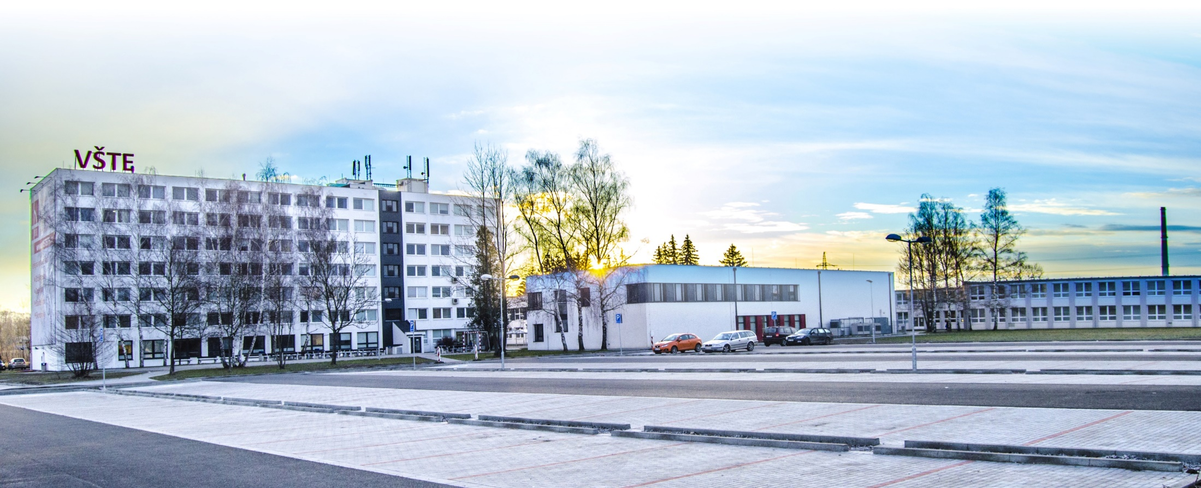
BIM a virtuální realita
Kurzy pro společnost 4.0, s registračním číslem: CZ.02.2.69/0.0/0.0/16_031/0011591 www.VSTECB.cz

Slide 2
Úvod
Virtuální realita a její využití zasahuje v dnešní době do mnoha odvětví.
Ve stavebnictví především umožňuje lepší a přesnější prezentaci objektu investorům, kteří nemají tak dobrou představivost, a lze tak předejít komplikacím.
U rozsáhlých staveb se pomocí virtuální reality předchází kolizím a možným nedostatkům.
Investor si tedy může pomocí tabletu, speciálních VR brýlí, ale i prostřednictvím zaslaného odkazu prohlédnout svůj budoucí objekt (vymodelovaný prostor).
1 Kurzy pro společnost 4.0, CZ.02.2.69/0.0/0.0/16_031/0011591 www.VSTECB.cz

Slide 3
Úvod
Tato kapitola se věnuje vytvoření pasivní virtuální reality.
Pasivní virtuální realita bude vytvořena na základě 360° panoramat.
Tato forma virtuální reality neumožňuje uživateli se nijak po modelu pohybovat.
Je to nejzákladnější využívaný typ, který si můžeme prohlížet hned několika způsoby.
2 Kurzy pro společnost 4.0, CZ.02.2.69/0.0/0.0/16_031/0011591 www.VSTECB.cz

Slide 4
Úvod
Zdroj:https://www.revit3dblog.cz/virtualni-realita-ve-stavebnictvi
Virtuální realita ve stavebnictví
3 Kurzy pro společnost 4.0, CZ.02.2.69/0.0/0.0/16_031/0011591 www.VSTECB.cz

Slide 5
Lumion – vlastnosti a požadavky
Lumion je 3D rendrovací program určený především pro projektanty a architekty.
Je schopen během několika vteřin vytvořit profesionální vizualizace a videa.
Od ostatních programů se liší využitím GPU (Graphic Processing Unit - čip na grafické kartě, který slouží jako procesor grafické karty), díky kterému je vykreslována vlastní interakce, která je založena na real-time zobrazení scény.
Díky obsáhlé knihovně nábytku, automobilů, stafážních prvků a osob je schopen i průměrný počítač vyrendrovat kvalitní výstup za poměrně krátkou dobu.
Program je také schopen spolupracovat s některými modelačními programy.
4 Kurzy pro společnost 4.0, CZ.02.2.69/0.0/0.0/16_031/0011591 www.VSTECB.cz

Slide 6
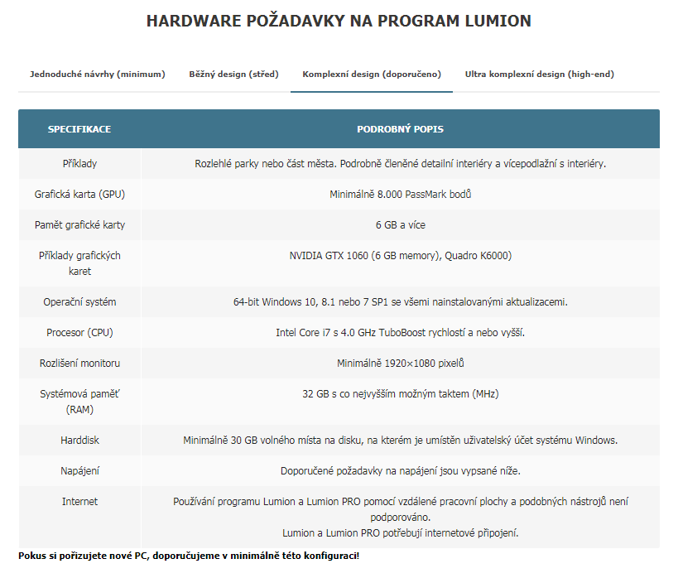
Lumion – vlastnosti a požadavky
Požadavky na hardware
Zdroj: www.lumion.cz
5 Kurzy pro společnost 4.0, CZ.02.2.69/0.0/0.0/16_031/0011591 www.VSTECB.cz

Slide 7
Lumion – První spuštění
Při prvotním spuštění programu Lumion se spustí benchmark
ukazuje, jak výkonný máme počítač, a jak bude zvládat model a celkové rendrování
za nejdůležitější jsou považovány první dva sloupce
6 Kurzy pro společnost 4.0, CZ.02.2.69/0.0/0.0/16_031/0011591 www.VSTECB.cz

Slide 8
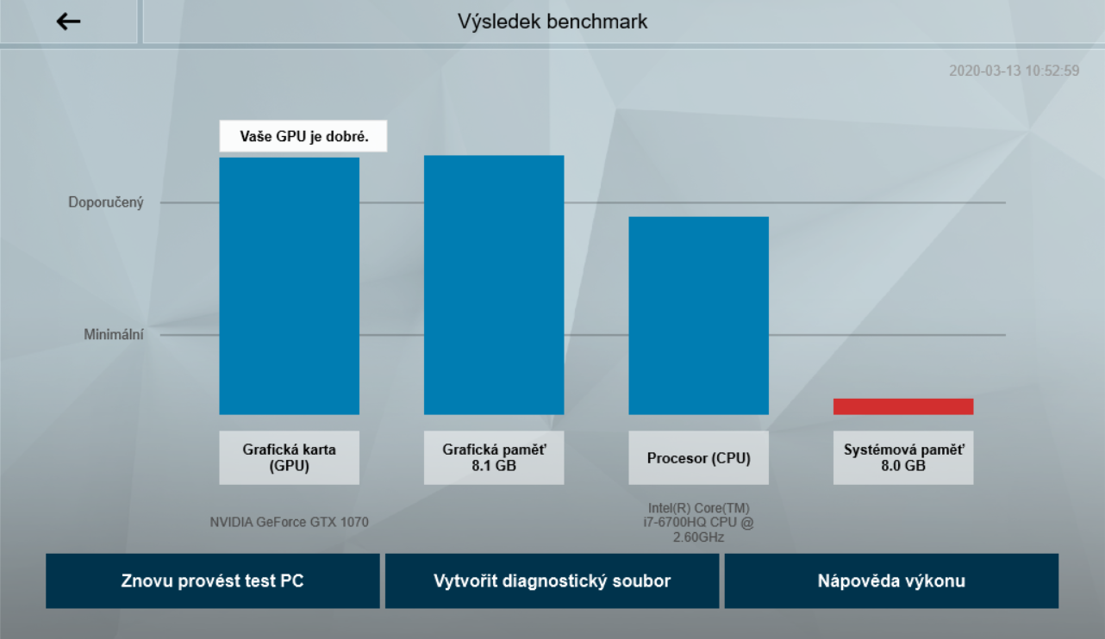
Lumion – První spuštění
Benchmark
Grafická karta (GPU) – rychlost grafické karty
Grafická paměť – paměť pro zpracování velkých dat a modelů
Procesor CPU – rychlost procesoru (načítání scén, úpravy hotových videí…)
Systémová paměť – paměť (načítání objektů do Lumionu)
Zdroj: vlastní
7 Kurzy pro společnost 4.0, CZ.02.2.69/0.0/0.0/16_031/001159 www.VSTECB.cz

Slide 9
Lumion – Výběr nové scény a seznámení s prostředím
Na následujících obrázcích máme možnost vidět základní panel po spuštění Lumionu.
Pro vytvoření zcela nového projektu vybereme možnost nový, kde dále vybíráme jeden z předdefinovaných 3D prostorů.
8 Kurzy pro společnost 4.0, CZ.02.2.69/0.0/0.0/16_031/0011591 www.VSTECB.cz

Slide 10
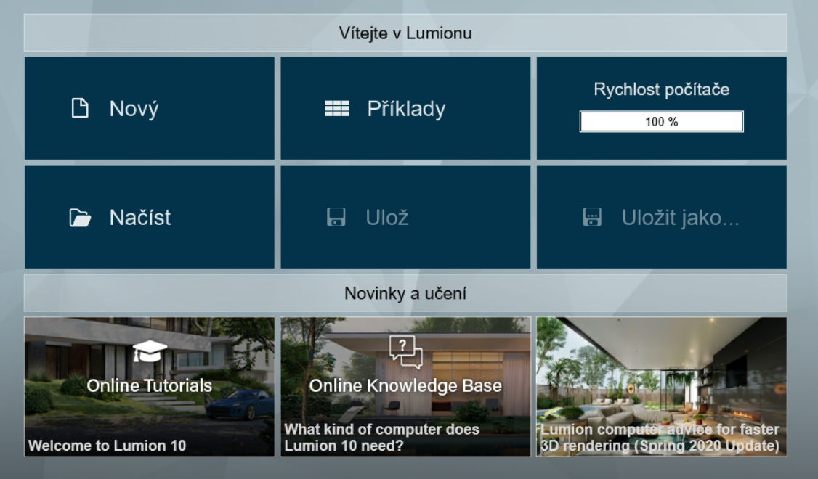
Lumion – Výběr nové scény a seznámení s prostředím
Hlavní menu (Výběr nového projektu)
Zdroj: vlastní
9 Kurzy pro společnost 4.0, CZ.02.2.69/0.0/0.0/16_031/0011591 www.VSTECB.cz

Slide 11
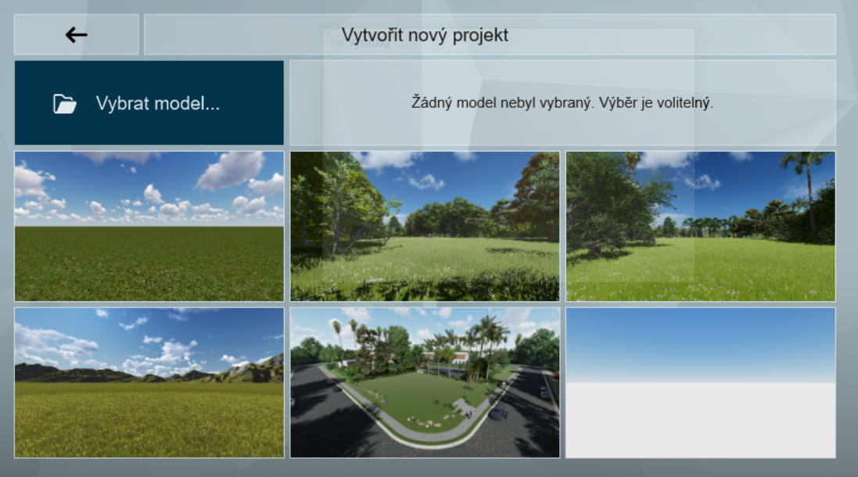
Lumion – Výběr nové scény a seznámení s prostředím
Výběr předdefinovaných 3D prostorů
Zdroj: vlastní
10 Kurzy pro společnost 4.0, CZ.02.2.69/0.0/0.0/16_031/0011591 www.VSTECB.cz

Slide 12
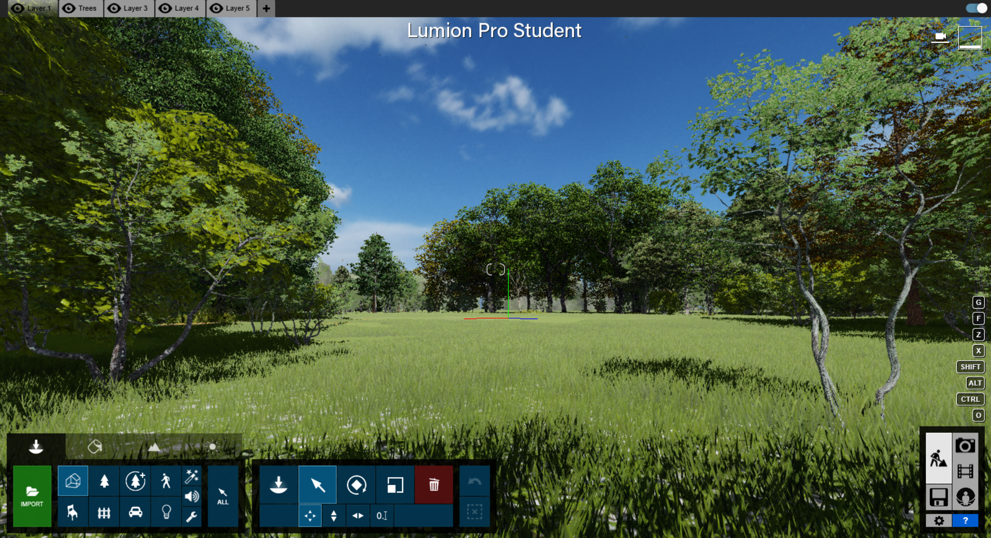
Lumion – Výběr nové scény a seznámení s prostředím
Hlavní obrazovka po načtení 3D prostoru
1
2
3
Zdroj: vlastní
11 Kurzy pro společnost 4.0, CZ.02.2.69/0.0/0.0/16_031/0011591 www.VSTECB.cz

Slide 13
Lumion – Výběr nové scény a seznámení s prostředím
K předchozímu obrázku:
1. Import – vložení vymodelovaného objektu
2. Panel vkládání objektů – stafážní prvky, vybavení objektu, osoby atd.
3. Fotografie, Video, 360 panorama – nastavení a vytvoření požadovaného výstupu
12 Kurzy pro společnost 4.0, CZ.02.2.69/0.0/0.0/16_031/0011591 www.VSTECB.cz

Slide 14
Lumion – Model
Hotový model vytvořený v jednom z mnoha programů musí splňovat určité parametry.
Musí být uložen v jednom z níže uvedených formátů, který je Lumion schopný otevřít.
Dále je zapotřebí, abychom si model barevně rozdělili a ujasnili si, jaké materiály a struktury budou k jednotlivým povrchům přiděleny.
Pokud v Lumionu, nebo v jakémkoliv jiném vizualizačním programu, přidělíme strukturu např. dřeva k jedné barvě, která byla v předchozím programu zvolena, všechny takto zbarvené plochy dostanou strukturu dřeva.
13 Kurzy pro společnost 4.0, CZ.02.2.69/0.0/0.0/16_031/0011591 www.VSTECB.cz

Slide 15
Lumion – Model
Díky důkladnému rozvržení a propracování je toto strukturování jednoduché a práce v programu rychlá.
Import z 3D modelu do Lumionu provedeme přeuložením do jednoho z podporovaných formátů.
Collada (.DAE)
Sketchup (.SKP)
Autodesk® (.FBX)
Autodesk® (.DWG)
Autodesk® (.DXF)
3DS Max® (.MAX)
3DS Max® (.3DS)
Wavefront (.OBJ)
14 Kurzy pro společnost 4.0, CZ.02.2.69/0.0/0.0/16_031/0011591 www.VSTECB.cz

Slide 16
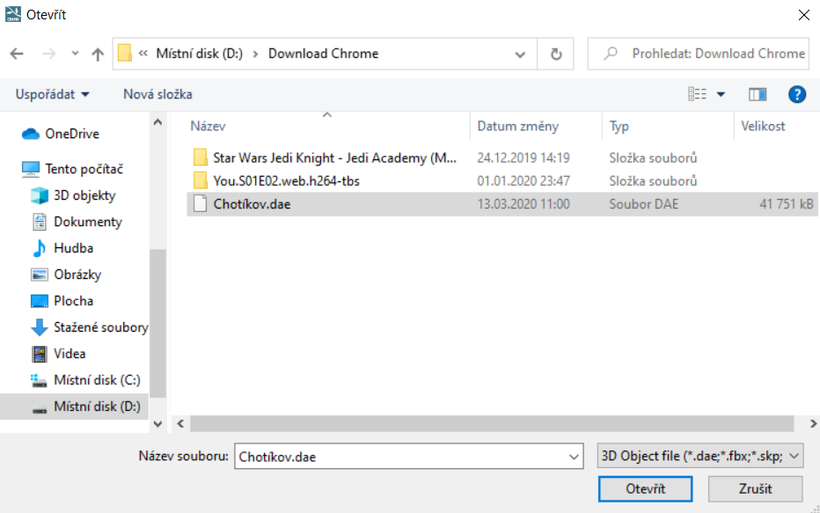
Lumion – Model
Pro vložení objektu do prostředí postupujeme následovně: Import -> Výběr souboru -> Vložit.
Do předdefinovaného prostředí se nám nahraje model, který zbývá už jen umístit a může se začít s vytvářením.
Zdroj: vlastní
15 Kurzy pro společnost 4.0, CZ.02.2.69/0.0/0.0/16_031/0011591 www.VSTECB.cz

Slide 17
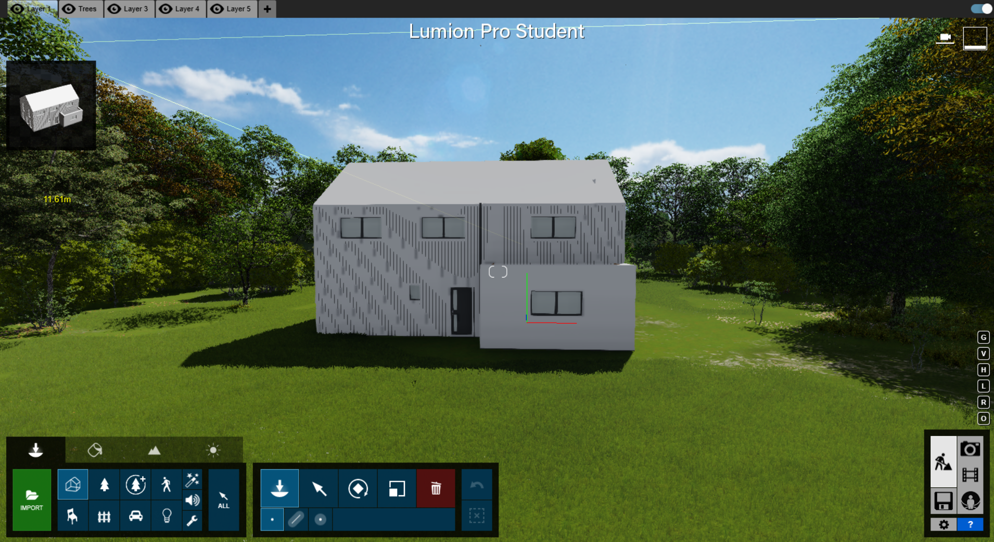
Lumion – Model
Nahraný a umístěný model
Zdroj: vlastní
16 Kurzy pro společnost 4.0, CZ.02.2.69/0.0/0.0/16_031/0011591 www.VSTECB.cz

Slide 18
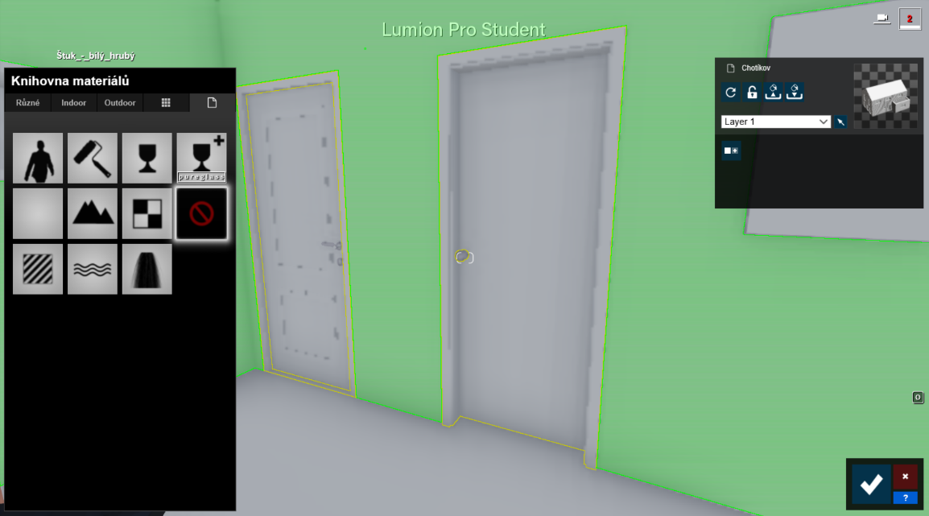
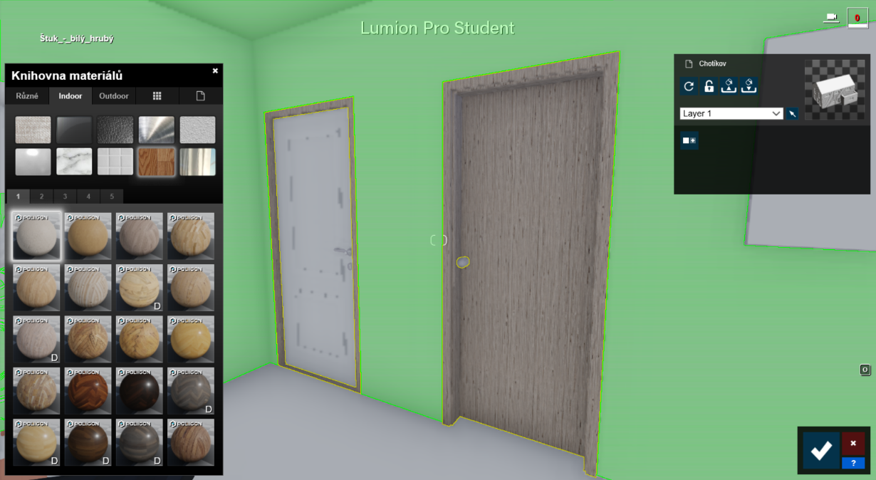
Lumion – Model
Přidělování struktur
Zdroj: vlastní
17 Kurzy pro společnost 4.0, CZ.02.2.69/0.0/0.0/16_031/0011591 www.VSTECB.cz

Slide 19
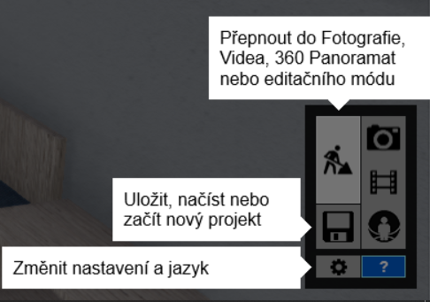
Lumion – Fotografie, Video, 360 panorama
Lumion je v dnešní době velmi využívaným vizualizačním programem a to hlavně pro využívání GPU. Díky tomu, jsme schopni vytvářet během krátké doby kvalitní vizualizace.
Fotografie, videa a 360 panorama můžeme vytvořit pomocí panelu v pravém dolním rohu.
Zdroj: vlastní
18 Kurzy pro společnost 4.0, CZ.02.2.69/0.0/0.0/16_031/0011591 www.VSTECB.cz

Slide 20
Lumion – Fotografie, Video, 360 panorama
Fotografie (Vizualizace)
Díky jednoduché úpravě modelu, přidělování struktur, materiálu a přidávání objektů z rozsáhlé knihovny do 3D prostředí, je práce velice jednoduchá.
Po úpravě stačí přejít do Fotografie, nastavit kameru, popř. přidat efekt a můžeme začít vytvářet snímky a rendrovat konečnou vizualizaci.
19 Kurzy pro společnost 4.0, CZ.02.2.69/0.0/0.0/16_031/0011591 www.VSTECB.cz

Slide 21
Lumion – Fotografie, Video, 360 panorama
Video
Podobně jako u vizualizace, upravíme model a přejdeme do záložky Video.
U vytváření videa můžeme nastavit roční období, čas, déšť, sníh, zkrátka to samé, co u fotografie.
Můžeme ho vytvořit jako průlet objektem nebo pouze jako podhled na objekt během celého dne apod.
20 Kurzy pro společnost 4.0, CZ.02.2.69/0.0/0.0/16_031/0011591 www.VSTECB.cz

Slide 22
Lumion – Fotografie, Video, 360 panorama
360 ° panorama
Přepnutím do sekce 360 panorama postupujeme obdobně jako v předešlých případech.
Vkládáme efekty, upravujeme konečné světlo a počasí a v poslední části rendrujeme a nastavujeme volby výstupu.
21 Kurzy pro společnost 4.0, CZ.02.2.69/0.0/0.0/16_031/0011591 www.VSTECB.cz

Slide 23
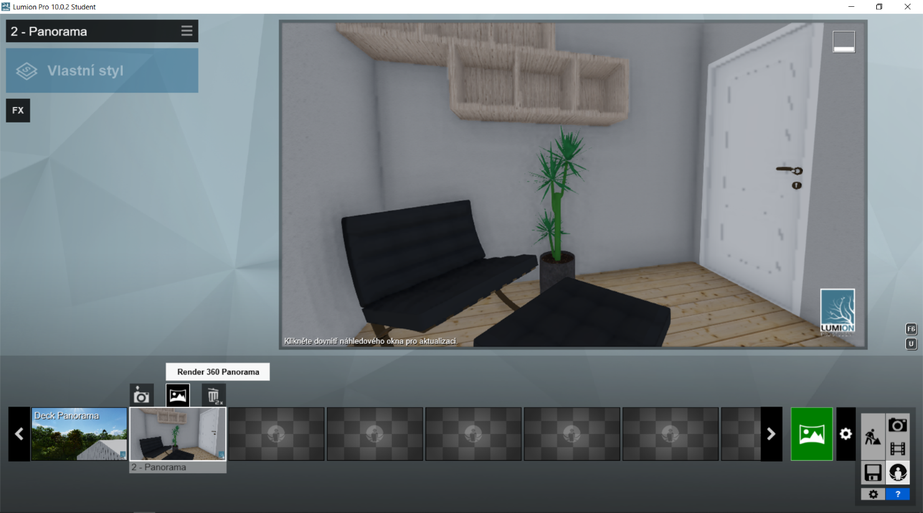
Lumion – Fotografie, Video, 360 panorama
Vytvoření VR
V sekci 360 panorama si vytvoříme snímky v prostoru, ve kterém chceme tato panoramata vytvářet. Je možné najednou vytvořit několik snímků, které budeme rendrovat.
Zdroj: vlastní
22 Kurzy pro společnost 4.0, CZ.02.2.69/0.0/0.0/16_031/0011591 www.VSTECB.cz

Slide 24
Lumion – Fotografie, Video, 360 panorama
Rendrování
Po nastavení kamery do míst, kde chceme vytvářet panoramata, a vytvoření snímků, přejdeme k samotnému rendrování.
Je zde několik variant, které volíme podle toho, jak chceme výstup pozorovat a prezentovat.
Kliknutím na zelenou ikonu přejdeme na předvolby výstupu, kde si vybíráme ze dvou záložek – MyLumion a 360 panorama.
23 Kurzy pro společnost 4.0, CZ.02.2.69/0.0/0.0/16_031/0011591 www.VSTECB.cz

Slide 25
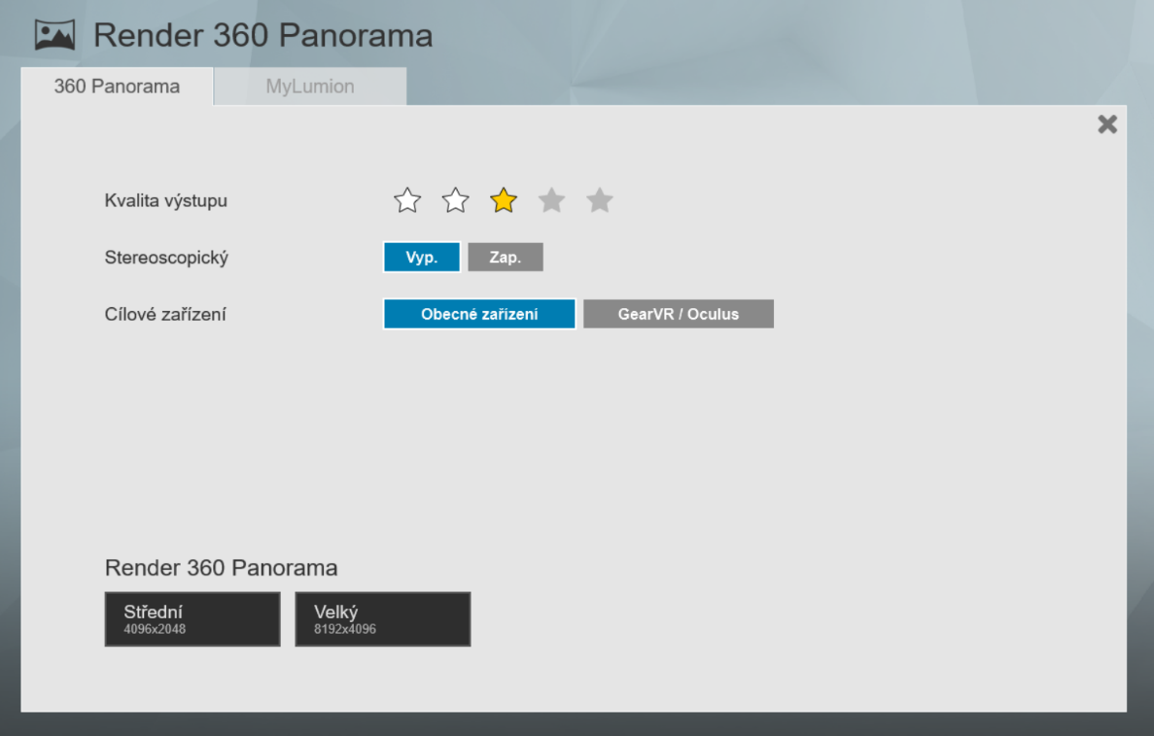
Lumion – Fotografie, Video, 360 panorama
360 panorama
V záložce 360 panorama vytváříme panoramatické obrázky ve formátu *.jpg, které když nahrajeme např. do mobilního telefonu a spustíme přes aplikaci umožňující přehrávání virtuální reality, můžeme začít s pohlížením daného výstupu.
Zdroj: vlastní
24 Kurzy pro společnost 4.0, CZ.02.2.69/0.0/0.0/16_031/0011591 www.VSTECB.cz

Slide 26
Lumion – Fotografie, Video, 360 panorama
Kvalita výstupu
Čím kvalitnější výstup, tím déle bude rendrování trvat, a konečný výstup bude o to realističtější.
Stereoskopický obraz
Vybíráme, zda chceme obraz stereoskopický či nikoliv, tzn. pro každé oko zvlášť nebo klasické zobrazení.
Cílové zařízení (obecné zařízení nebo GearVR/Oculus)
Možnost vybíráme podle toho, jak se chceme na virtuální realitu dívat (válcové a kubické promítání).
25 Kurzy pro společnost 4.0, CZ.02.2.69/0.0/0.0/16_031/0011591 www.VSTECB.cz

Slide 27
Lumion – Fotografie, Video, 360 panorama
Po nastavení veškerých parametrů a odkliknutí se začne rendrovat panorama, tím se nám vytvoří soubor, ve formátu *.jpg.
Nastavení předvoleb výstupu ovlivňuje, jak bude *.jpg vyrendrované, a jak budeme schopní virtuální realitu pozorovat.
26 Kurzy pro společnost 4.0, CZ.02.2.69/0.0/0.0/16_031/0011591 www.VSTECB.cz

Slide 28
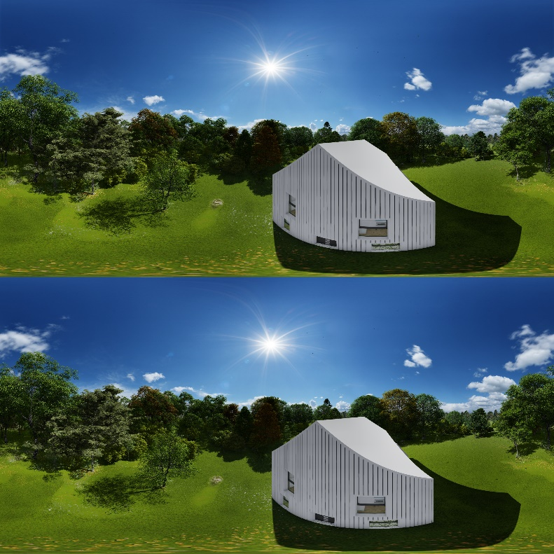
Lumion – Fotografie, Video, 360 panorama
Rendrování
Zdroj: vlastní
27 Kurzy pro společnost 4.0, CZ.02.2.69/0.0/0.0/16_031/0011591 www.VSTECB.cz

Slide 29
Lumion – Fotografie, Video, 360 panorama
Rendrování
Zdroj: vlastní
28 Kurzy pro společnost 4.0, CZ.02.2.69/0.0/0.0/16_031/0011591 www.VSTECB.cz

Slide 30
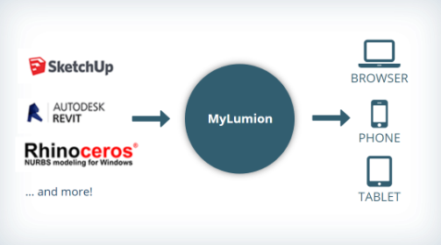
Lumion – Fotografie, Video, 360 panorama
My Lumion
MyLumion umožňuje okamžité sdílení našich výstupů.
Vytvoří odkaz, pomocí kterého se každý může podívat do našeho návrhu prostřednictvím počítače, mobilního telefonu nebo tabletu.
Zdroj: www.lumion.cz
29 Kurzy pro společnost 4.0, CZ.02.2.69/0.0/0.0/16_031/0011591 www.VSTECB.cz

Slide 31
Lumion – Fotografie, Video, 360 panorama
Kliknutím na záložku MyLumion vybíráme stejně jako v případě 360 panorama kvalitu výstupu a je nutné uvést e-mail.
Stiskneme rendrovat a spojením všech obrázku se vytvoří 360 panorama.
Po dokončení Lumion okamžitě nabídne možnost si výstup prohlédnout.
Lumion je propojen s cloudem, na který se nám ukládají jednotlivá panoramata.
Na emailové adrese, kterou jsme uvedli, nám byl odeslán link, přes který se můžeme na projekt podívat později nebo ho odeslat investorům ke konzultaci.
30 Kurzy pro společnost 4.0, CZ.02.2.69/0.0/0.0/16_031/0011591 www.VSTECB.cz

Slide 32
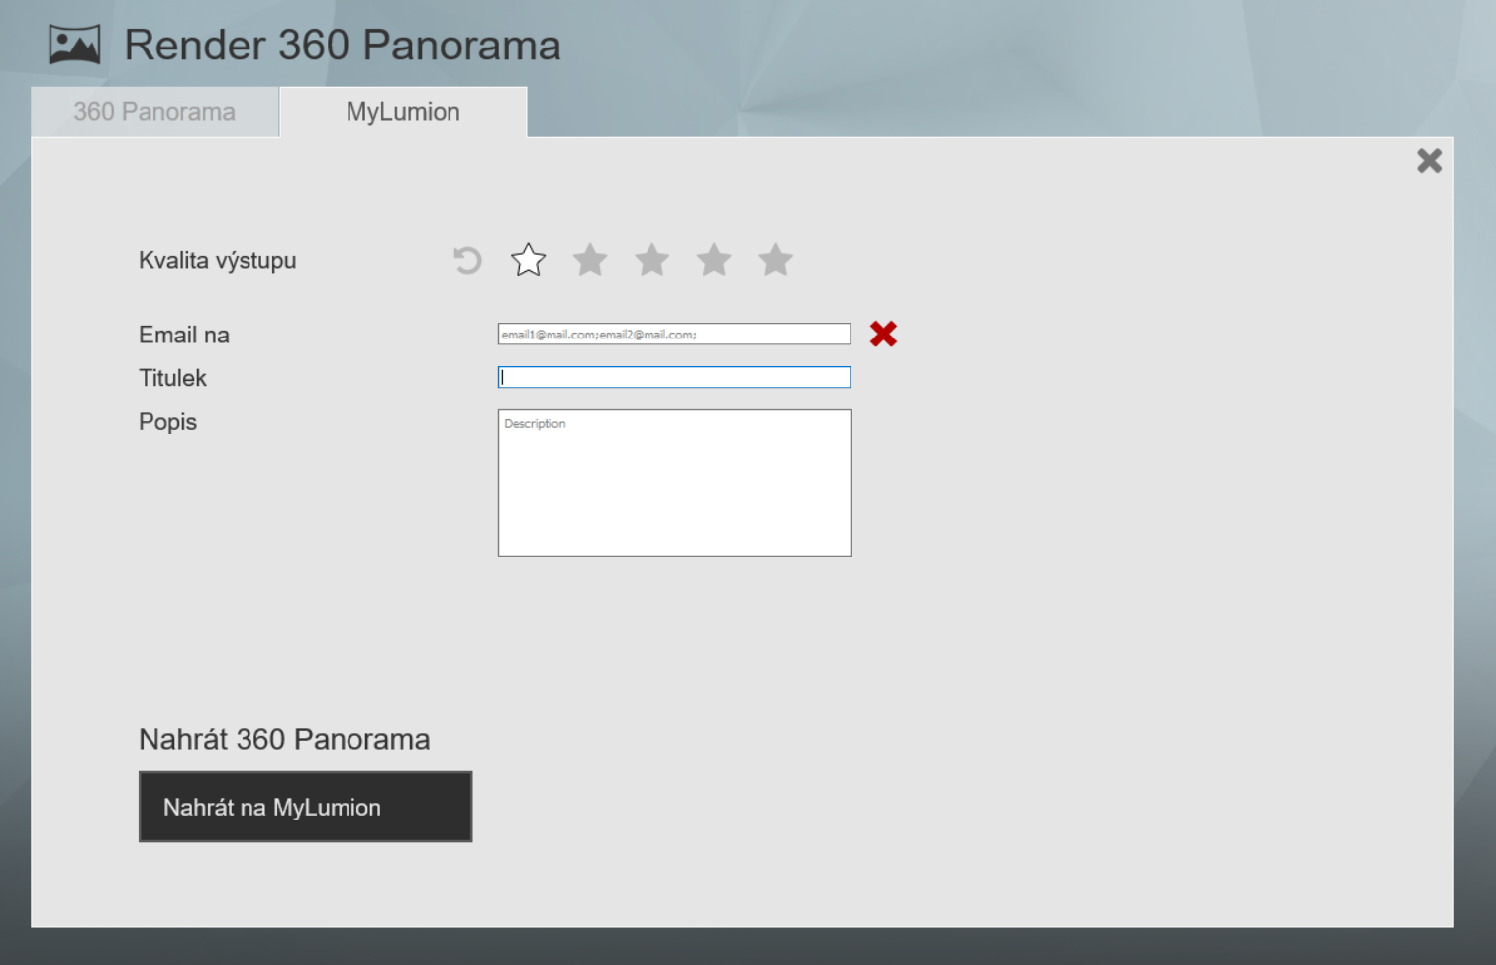
Lumion – Fotografie, Video, 360 panorama
Nastavení kvality výstupu a zadání emailu
Zdroj: vlastní
31 Kurzy pro společnost 4.0, CZ.02.2.69/0.0/0.0/16_031/0011591 www.VSTECB.cz

Slide 33
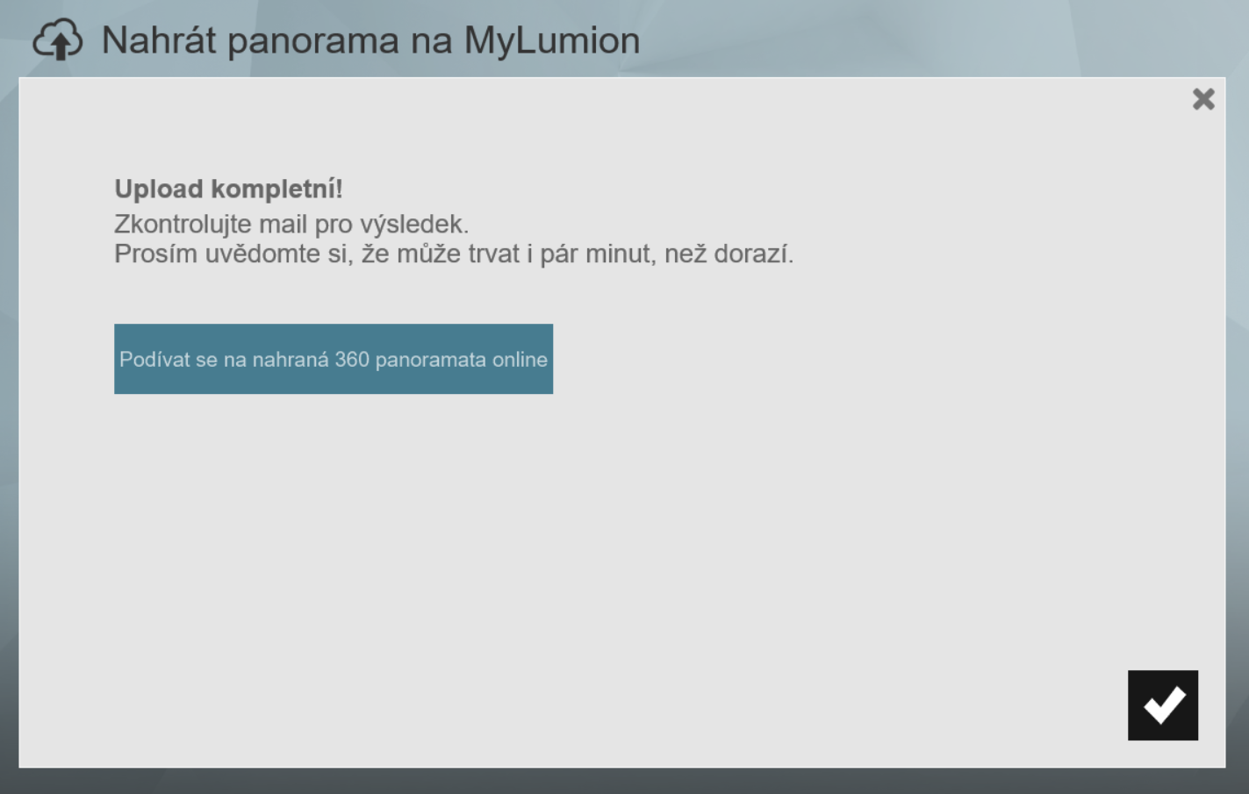
Lumion – Fotografie, Video, 360 panorama
Lumion po rendrování okamžitě nabídne si výstup prohlédnout
Zdroj: vlastní
32 Kurzy pro společnost 4.0, CZ.02.2.69/0.0/0.0/16_031/0011591 www.VSTECB.cz

Slide 34
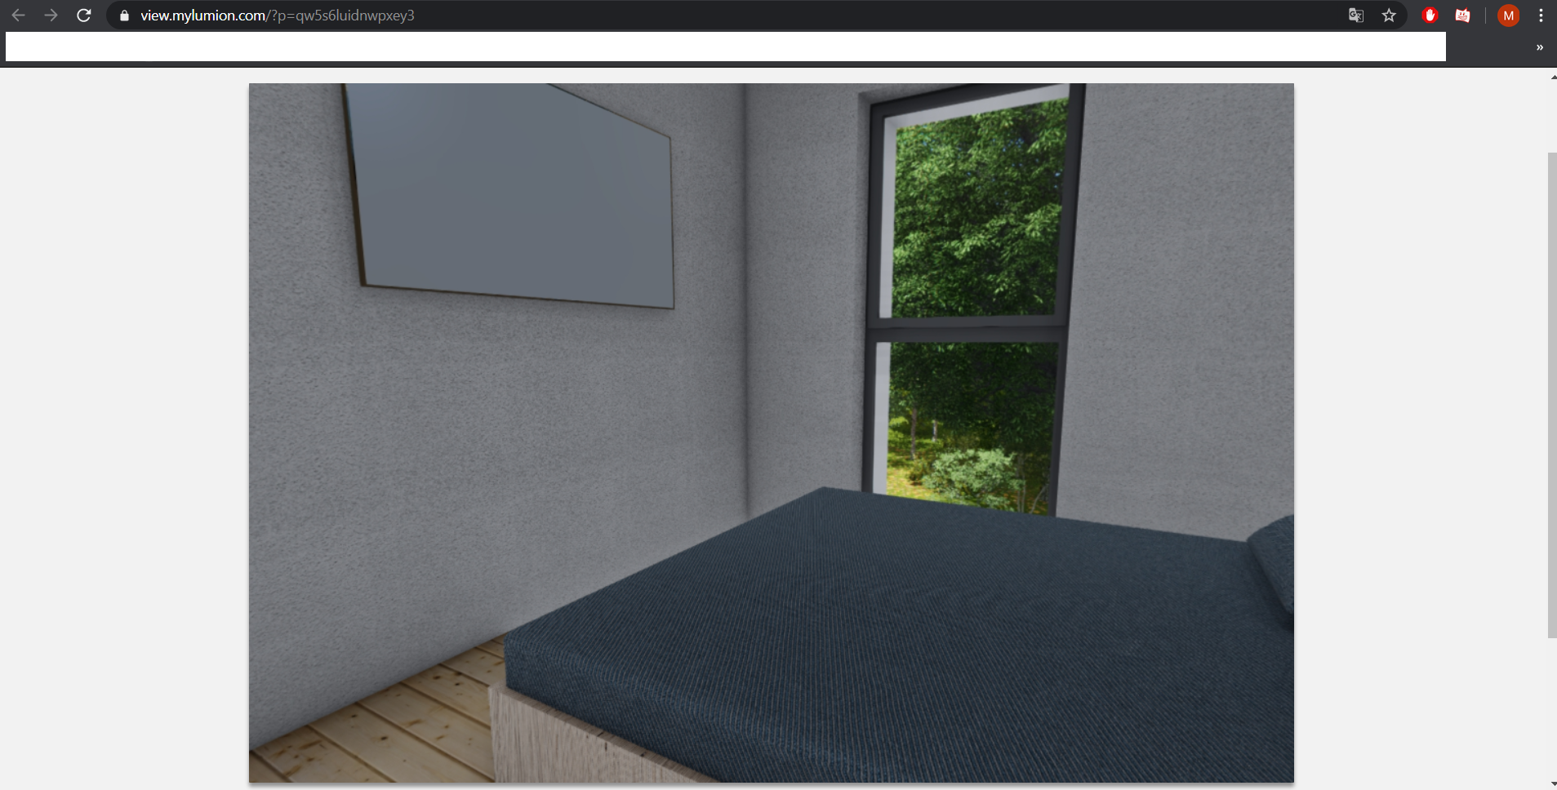
Lumion – Fotografie, Video, 360 panorama
Otevření odkazu zaslaného na e-mail
Zdroj: vlastní
33 Kurzy pro společnost 4.0, CZ.02.2.69/0.0/0.0/16_031/0011591 www.VSTECB.cz

Slide 35
Lumion – Fotografie, Video, 360 panorama
Prezentace VR
PC
Pomocí odkazu zaslaného přes MyLumion jsme schopni si 360 panorama prohlédnout nejen na počítači, ale i na mobilním telefonu či tabletu.
Vkládání na Facebook - Velkým hitem stále se rozvíjející virtuální reality je vložení 360 panorama na sociální sítě. Postup vložení najdeme na na https://www.lumion3d.cz/360-fotky-na-facebook/
34 Kurzy pro společnost 4.0, CZ.02.2.69/0.0/0.0/16_031/0011591 www.VSTECB.cz

Slide 36
Lumion – Fotografie, Video, 360 panorama
Prezentace VR
Smartphone / tablet – Mobilní telefon pro sledování virtuální reality musí splňovat jisté hardwarové požadavky. Virtuální realita je náročná technologie a není možné použít jakýkoliv telefon.
SmartPhone – Mobilní telefon musí být vybaven gyroskopem, který je schopen změřit náklon telefonu. Slouží k tomu, abychom se při otáčení s telefonem v ruce rozhlíželi ve virtuální realitě kolem sebe. Dále by měl mít vysoké rozlišení. Pokud chceme virtuální realitu sledovat pomocí VR brýlí, měl by být kompatibilní s daným typem atd. Telefony pro virtuální realitu bývají přizpůsobeny již od výroby.
Zdroj: https://www.smarty.cz/virtualni-realita-mobily-lp254
Aplikace – Vyrendrované *.jpg si prohlédneme pomocí aplikací, které jsou volně dostupné. Stačí si panoramata nahrát do mobilního telefonu, spustit aplikaci a můžeme začít s prohlídkou.
35 Kurzy pro společnost 4.0, CZ.02.2.69/0.0/0.0/16_031/0011591 www.VSTECB.cz

Slide 37
Lumion – Fotografie, Video, 360 panorama
Prezentace VR
Cardboard / Brýle pro VR
Cardboard – Jedná se pouze konstrukci, do které se vloží mobilní telefon se spuštěnou aplikací s nahraným 360 stupňovým panoramatem. Nasazením této konstrukce na hlavu a otáčením kolem své osy se ponoříme do virtuální reality.
Brýle pro VR – Pro pasivní, ale hlavně aktivní, virtuální realitu jsou určeny speciální headsety, díky kterým je zážitek z VR mnohem realističtější. Konstrukce VR brýlí je vytvořena pro spolupráci s mobilním telefonem a ve složitějších případech pro spolupráci s počítačem.
36 Kurzy pro společnost 4.0, CZ.02.2.69/0.0/0.0/16_031/0011591 www.VSTECB.cz

Slide 38
Lumion – Fotografie, Video, 360 panorama
Propojení výstupu s VR zařízením
Na internetových stránkách www.trinusvirtualreality.com je možno stáhnout zkušební i placenou verzi aplikace Trinus.
Tato aplikace nám poslouží k propojení mobilního telefonu a počítače a umožní nám, mnohem lepší ponoření do VR, než v případě samotného mobilního telefonu nebo počítače.
Aplikace musí být stažena jak do telefonu, tak do počítače. Na Google Play je dostupná ve verzi Trius VR LITE, jedná se o zkušební verzi, která nám ale pro naše účely postačí. Dostupná je i pro Apple
37 Kurzy pro společnost 4.0, CZ.02.2.69/0.0/0.0/16_031/0011591 www.VSTECB.cz

Slide 39
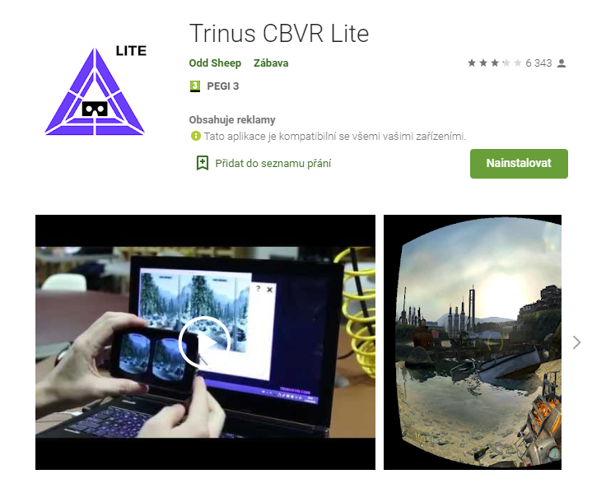
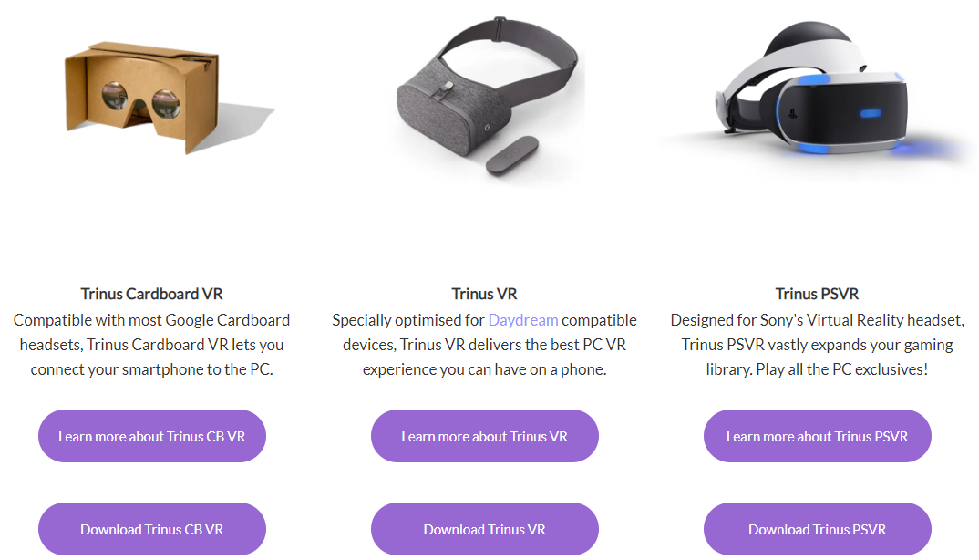
Lumion – Fotografie, Video, 360 panorama
Aplikace na Google Play
Zdroj: vlastní
38 Kurzy pro společnost 4.0, CZ.02.2.69/0.0/0.0/16_031/0011591 www.VSTECB.cz

Slide 40
Lumion – Fotografie, Video, 360 panorama
Po dokončení instalace propojíme telefon s PC pomocí USB (USB-C) kabelu. Na PC následně spustíme Lumion a Trinus VR server.
Po spuštění VR Serveru, nastavíme náš typ mobilu/ brýlí, kvalitu volíme nejvyšší, jako režim volíme Compatible, nastavíme přizpůsobení naším očím a zapneme sledování myši. Nepřesnosti gyroskopu minimalizujeme tím, že posuvník dead zone posuneme doprava.
39 Kurzy pro společnost 4.0, CZ.02.2.69/0.0/0.0/16_031/0011591 www.VSTECB.cz

Slide 41
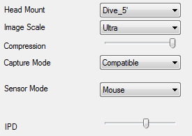
Lumion – Fotografie, Video, 360 panorama
Nastavení
Zdroj: vlastní
V mobilním telefonu spustíme aplikace a posledním krokem je spuštění tlačítka ON/OFF na telefonu a na PC, kde přejdeme do okna Lumionu. V této chvíli máme nasdílený obraz pro každé oko a vložíme telefon do brýlí.
40 Kurzy pro společnost 4.0, CZ.02.2.69/0.0/0.0/16_031/0011591 www.VSTECB.cz

Slide 42
Lumion – Fotografie, Video, 360 panorama
Snímek obrazovky telefonu – Propojení PC a telfonu
Celý postup je dostupný na internetových stránkách Lumionu.
Zdroj: vlastní
41 Kurzy pro společnost 4.0, CZ.02.2.69/0.0/0.0/16_031/0011591 www.VSTECB.cz

Slide 43
Kontrolní otázky
Jak je možné vytvořit render pro VR?
Kam se v Lumionu ukládají jednotlivá panoramata?
Jak se nazývá aplikace sloužící pro VR s pomocí mobilního telefonu?
Čím musí být vybaven mobilní telefon, aby jej bylo možné použít pro VR?
Co ovlivňuje kvalitu výstupu renderu?
42 Kurzy pro společnost 4.0, CZ.02.2.69/0.0/0.0/16_031/0011591 www.VSTECB.cz

Slide 44
Děkuji za pozornost
dedic@mail.vstecb.cz
www.VSTECB.cz

